Slide 1
Projet 11
Développez une application Web avec React et React Router

Slide 2
La mission
Je suis en charge de développer une plate-forme web à partir d’un fichier de données utilisateur au format json, et d’une maquette Figma.
La plate-forme doit être créée en utilisant React, et les routes avec React Router.
La plate-forme doit être responsive.
Le code doit utiliser un composant par fichier et avoir une structure logique.
Map doit être utilisé pour les listes.
Le code ne doit pas produire d’erreur ou de warning dans la console du navigateur.

Slide 3
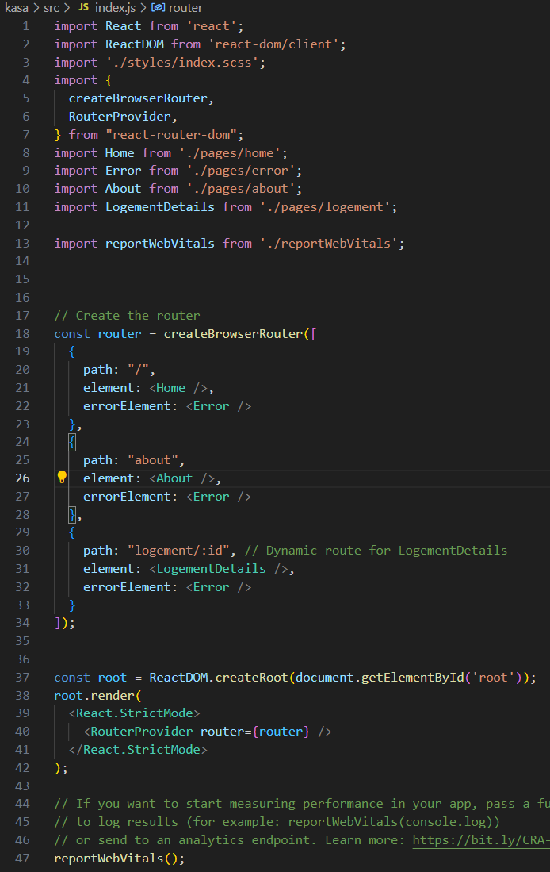
Fichier Index et routes
Le fichier index importe les composants React, in fichier SCSS qui inclue quelques paramètres de mise en forme globaux, et les pages.
Les routes sont paramétrées pour une redirection vers trois pages: Home, About, et Logement.
La route logement est dynamique et utilise l’ID du logement sélectionné par l’utilisateur.

Slide 4
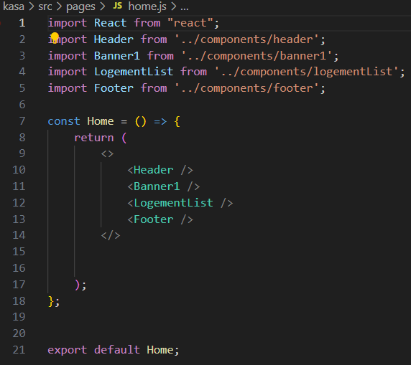
Page Home
La page home utilise quatre composants.
Header, qui inclue le logo et le menu de navigation
Banner1, qui affiche le slogan du site avec une image en background.
LogementList, le composant principal de la homepage, qui affiche et met en forme la liste des logements.
Enfin, le footer avec un logo et quelques informations legales.

Slide 5
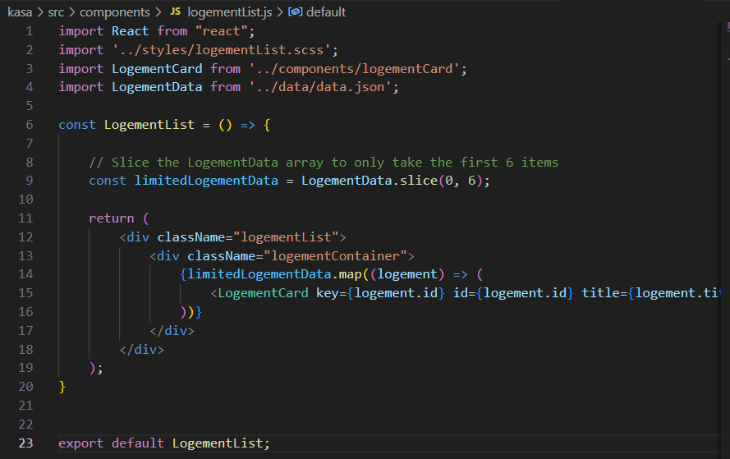
Composant Logementlist
Le composant LogementList est affiché dans la page home, et sert de container pour six composants LogementCard.

Slide 6
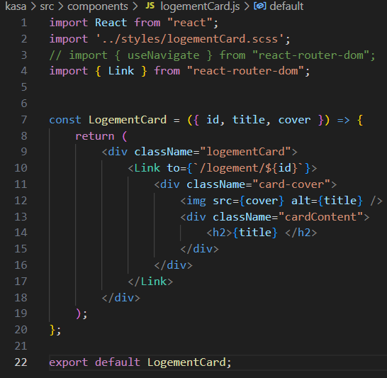
Composant LogementCARD
LogementCard récupère l’id, title et cover de chaque logement à partir du fichier json pour créer la vignette.
Cette vignette est un Link qui va afficher la page logement basée sur son id en modifiant dynamiquement l’url.

Slide 7
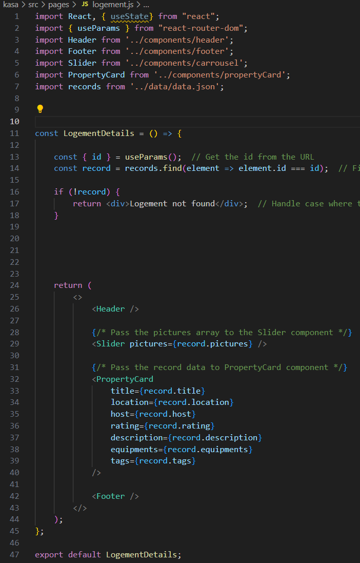
Page Logement
La page logement importe les composants Header et Footer, ainsi que deux autres composants.
Un carrousel nommé Slider.
Le composant PropertyCard, regroupant toutes les autres informations à afficher. Le titre, la localisation, le nom et la photo de l’utilisateur, le rating du logement, sa description, ses équipements, et les tags.

Slide 8
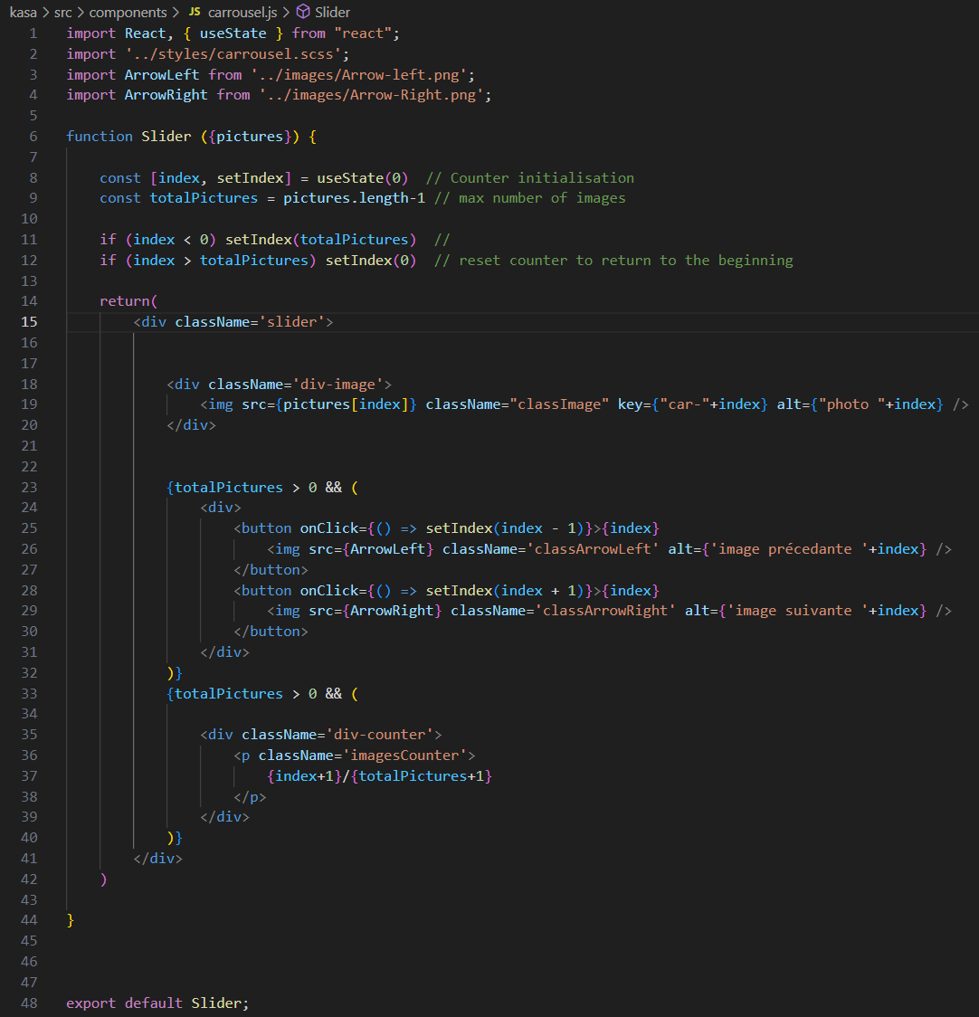
Composant slider
Le carrousel récupère deux icones à partir du dossier images pour les flèches gauche et droite.
Il initialise un compteur qui va permettre d’afficher la première image, et définir sa valeur maximale avant réinitialisation.
La logique du code va incrémenter ou décrémenter ce compteur en cliquant sur les flèches et afficher l’image associée à l’index.
Le compteur va également être affiché en bas du carrousel en affichage desktop e tablette.

Slide 9
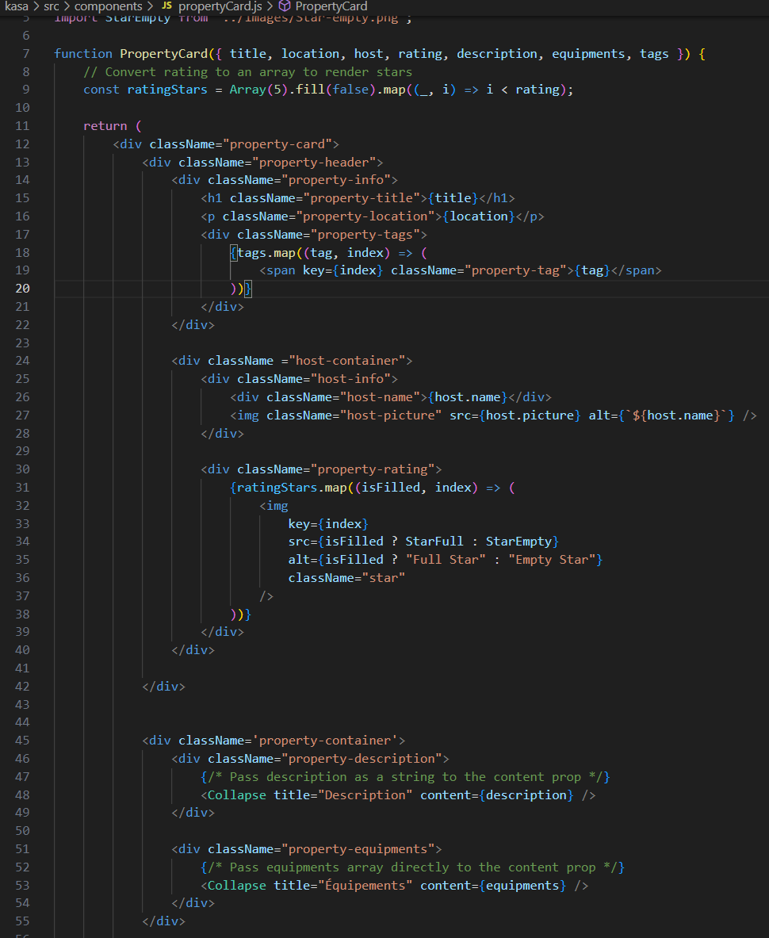
Composant PropertyCard
Ce composant constitue la seconde moitié de la page logement ave le Carrousel.
Il récupère les informations du logement et de son propriétaire et les arrange via le code html pour qu’ils soient affichés suivant la maquette figma, en format desktop, tablette ou mobile.
Il convertir également la valeur décimale du rating en étoiles, en utilisant les images Star-full et Star-Empty du dossier Images.

Slide 10
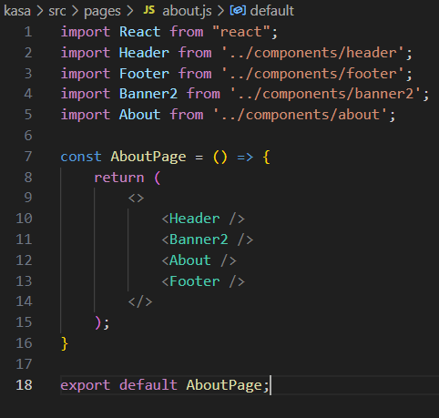
Page About
La page About est comprise de 4 composants.
Header et Footer.
Banner2, une bannière avec une simple image de fond.
Le composant About.

Slide 11
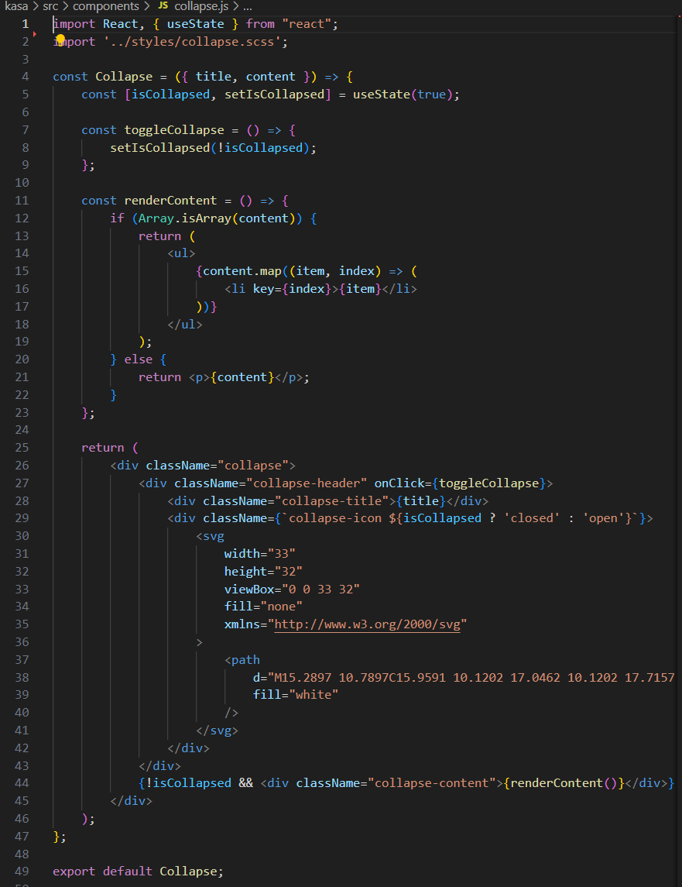
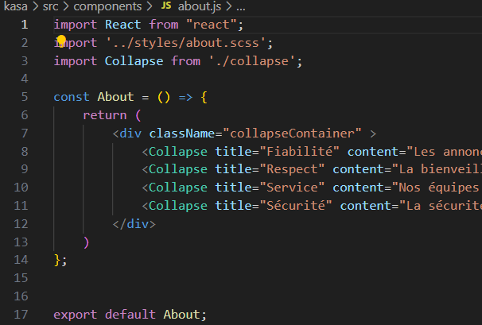
Composants About et collapse
Le composant About utilise quatre fois le composant Collapse.
Collapse utilise title et content comme props, et le hook UseState pour définir l’état de Collapse comme clôs par défaut.
La constante renderContent est utilisée pour scanner le contenu de item et index dans le fichier json et le retranscrire en liste.

Slide 12
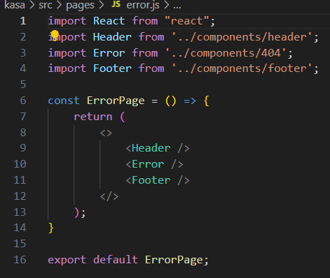
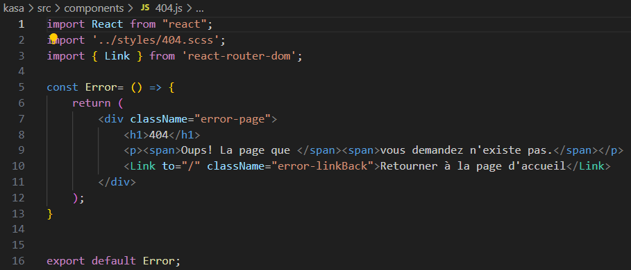
Page 404 et composant error
La page d’erreur contient 3 composants. Header, Footer et Error.
Le composant Error est fait d’un simple message d’erreur, divisé en deux parties par des balises span pour le retour à la ligne en responsive, et d’un lien vers la page d’acceuil.

Slide 13
Présentation Du site

Slide 14
Difficultés rencontrées
Problèmes d’utilisation de useNavigate pour afficher la page logement, éventuellement remplacé par Link.
Problème de mise en forme à cause d’une erreur de className identique pour l’image et son container.
Création du slider avec le compteur.

Slide 15
Points d’amélioration
Certains fichiers inclus dans le code, comme les fichiers CSS, sont redondants et pourraient être supprimés.
Le responsive n’est pas parfait dans toutes les résolutions et pourrait être amélioré.
Tous les fichiers styles sont regroupés dans le même répertoire. Il serait peut-être plus approprié de les regrouper avec leurs composants.
La div servant à rendre plus lisible les noms des logements dans la page Home pourrait avoir un fond utilisant un gradient plutôt qu’un paramètre d’opacité.

